Slide 1
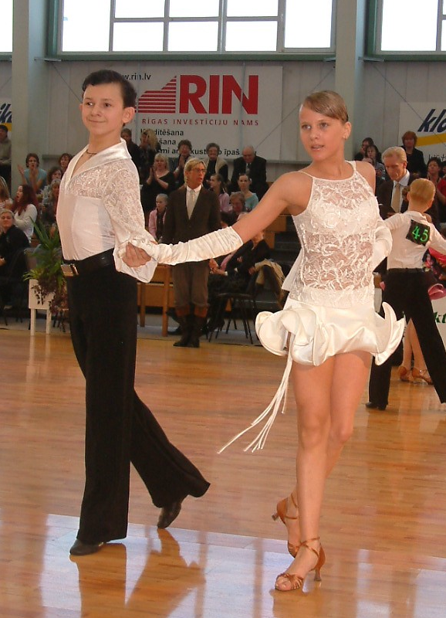
Не тип фигуры делает человека красивым и здоровым,
а ПРАВИЛЬНАЯ ОСАНКА.

Slide 2
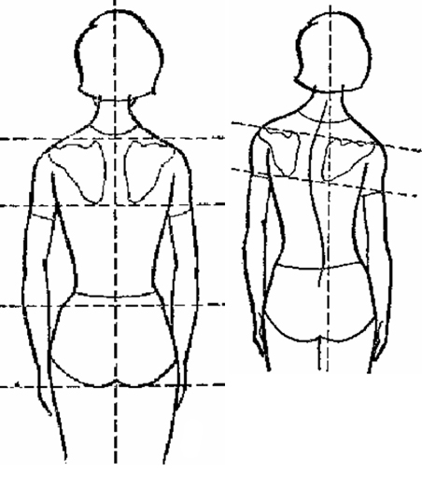
Осанка - это естественная и привычная поза человека, свободно и непринужденно стоящего с сомкнутыми пятками и разведенными носками стоп на угол 45-50 градусов.

Slide 3
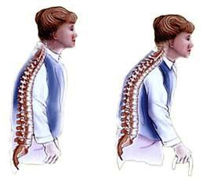
Позвоночник - основа скелетной, мускульной и нервной систем. Нарушение в позвоночнике может сказаться на состоянии других частей и органов тела.

Slide 4
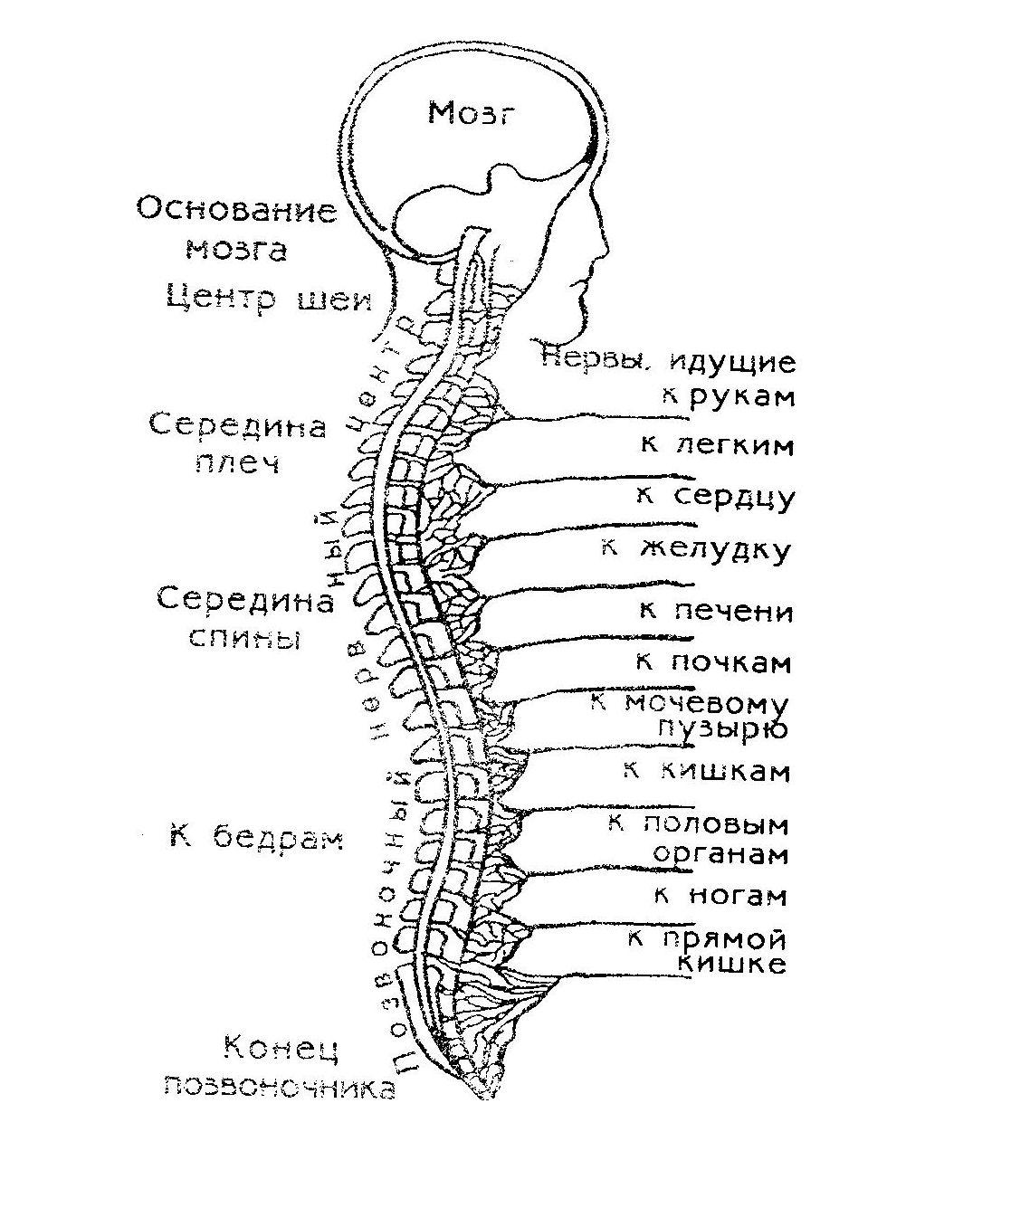
От разных отделов позвоночника ко всем органам человека идут нервные окончания.

Slide 5
Количество детей с неправильной осанкой.
 | 2010 | 2011 | 2012
начальная школа | 25 | 23 | 26
среднее звено | 50 | 56 | 57
старшие классы | 61 | 63 | 62

Slide 6
Результаты опроса.
Что дает человеку правильная осанка?
Как вы думаете, может ребенок сам сформировать правильную осанку или, наоборот, деформировать ее?

Slide 7
Результаты опроса
Какие профессии человека невозможны без красивой осанки?
Почему искривляется позвоночник у детей?

Slide 8
Результаты опроса
Как часто учитель напоминает вам об осанке на уроке?
Почему лучше всего научиться следить за своей осанкой и предупреждать все отклонения.

Slide 9


«Правила для поддержания правильной осанки».
Выполнять упражнения по укреплению мышц туловища.
Правильно сидеть за столом, партой, на стуле, не горбиться.
При переносе тяжестей нужно равномерно нагружать руки.
Если вы будете носить ранец или портфель в одной руке, одно плечо станет ниже другого.
Спать на жесткой постели с невысокой подушкой.
Сидеть с максимально выпрямленной спиной. Важно избегать неудобных поз. Через каждые 15 минут сидения за столом надо менять позу, двигать руками и ногами, потягиваться, а через каждые 30 минут обязательно встать, походить или полежать.
Стоять и выполнять различную работу следует также с максимально выпрямленной спиной. При этом важно найти для головы, туловища, рук и ног достаточную опору. После длительного стояния надо обязательно полежать (разгрузить позвоночник).
Каждый день смотреть на себя в зеркало, которое подскажет, какая у вас осанка.

Slide 10
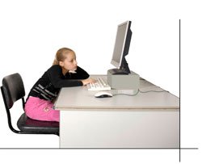
Правила для детей и родителей. Дорогие ребята, уважаемые родители! Помните!
Неправильная осанка может не только нанести непоправимый вред здоровью, но и испортить человеку жизнь.
Особенно портит осанку неправильная поза за столом или во время игры.
Сидеть нужно так, чтобы иметь опору для ног, спины и рук при симметричном положении головы, плечевого пояса, туловища, рук и ног.
Сидеть нужно так, чтобы спина касалась спинки стула вплотную, расстояние между грудью и столом должно быть 1,5 – 2 см.
Расстояние от глаз до стола должно быть 30 см.
Книгу надо держать в наклонном положении, а тетрадь надо класть под углом в 30 градусов.
Нельзя читать лежа на боку, носить в одной и той же руке тяжести.
Осанку нарушает езда на велосипеде.
Осанку может исправить сон на жестком матраце.
Для исправления осанки детям нужно ежедневно заниматься, наблюдая за собой в зеркало.

Slide 11
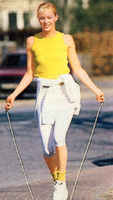
Комплекс упражнений для формирования правильной осанки.
Упражнение 1. Кто я? Какой я? Нужно лечь на спину, руки прижать к туловищу, все тело должно представлять собой одну сплошную линию. Вытянувшись, нужно приподнять голову и плечи, осмотреть себя и положение своего тела и вернуться в исходное положение.
Упражнение 2. Велосипед. Лежа на спине и прижав руки к туловищу, поочередно поднимать левую и правую ногу, сгибая их в коленях.
Упражнение 3. Плавание. Лечь на живот, руки положить перед собой, на них положить голову. Приподнимать голову и плечи насколько это возможно.
Упражнение 4. Прямой угол. Лежа на спине, отвести руки за голову. - поднимать ноги поочередно вверх по возможности под прямым углом; - горизонтальные и вертикальные движения прямыми ногами.
Упражнение 6. Рыбка. Лечь на живот, положить подбородок на руки. Отвести руки назад и максимально приподнять. То же самое необходимо сделать с ногами.
Упражнение 5. Окошко. Лечь на живот, поднять руки вверх и сцепить пальцы. Прогнуться, повернуть туловище влево, вправо (под левой и правой рукой заглянуть в “окошко”).

Slide 12
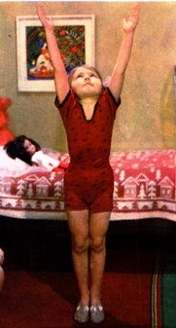
. Комплекс упражнений для формирования правильной осанки
Упражнение 6. Игра с морской галькой. Сесть на коврик на полу, ноги согнуть, стопы поставить параллельно. Захватывать пальцами ног камешки (их можно купить в магазине) или такие предметы как ластик, валанчик, ракушки.
Упражнение 7. Учимся ходить. Походить по комнате: - на носках; - на наружных и внутренних краях стоп ног; - на наружных краях стоп; - перекрестными шагами, занося вперед поочередно левую и правую ноги; - как ходят модели на подиуме; - как ходят балетные танцовщики.
Упражнение 8. Футболисты. Для выполнения упражнения можно использовать несколько мячей, от маленького до средних размеров. Сидя на стуле, нужно: - захватить стопами мяч и поднять его как можно выше; - покатать мяч попеременно левой и правой ногой; - взять мяч, положить его на ногу и постараться продержать его как можно дольше, не роняя; - подложить под стопы левой и правой ноги маленькие одинаковые мячи и постоять на них; - разложить вокруг себя несколько мячей на равном расстоянии и, захватывая их обеими ступнями, менять мячи местами.

Slide 13
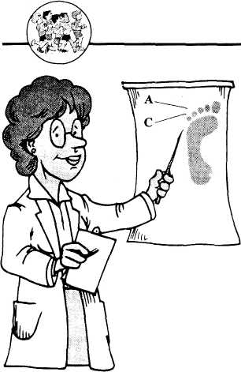
Тема наша непростая,
Посудите сами: о здоровье и осанке рассуждаем с вами!

Slide 14
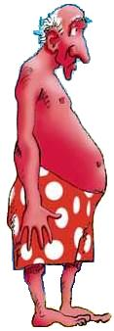

Если будешь ты сутулиться весь день…

Slide 15
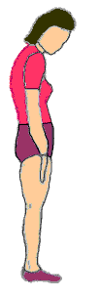
Если прямо держать спину для вас лень,

Slide 16
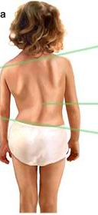
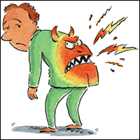
Посмотрите, вот к чему это ведет,
Ваша лень вас до добра не доведет!

Slide 17

Чтобы сколиоза и болячек всяких избежать,
несколько уроков мы готовы преподать

Slide 18
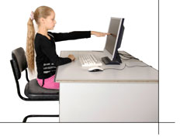
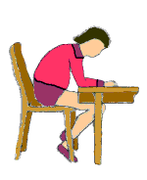

УрОк 1.
Когда сидишь ты за столом, за партой, то спинку пряменько держи, дружочек мой. Вот так, как девочка на этой вот картинке, а не как мальчик на зачеркнутой вон той.

Slide 19
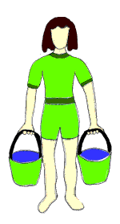

УрОк 2.
Когда ты тяжести несешь из магазина, то постарайся в обе руки сумки взять, не то нагрузка на ваш позвоночник, тяжелым бременем окажется для вас.

Slide 20
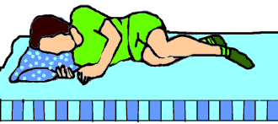

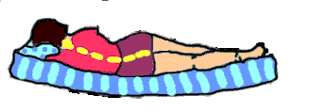
УрОк 3.
Даже когда ночью спишь, за здоровьем ты следишь. Посмотри-ка на картинки: где удобнее перинка? Ну, конечно, только та, где спина у нас пряма!

Slide 21
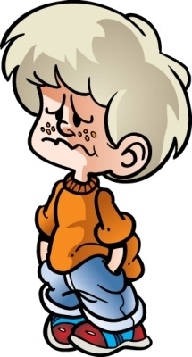

УрОк 4.
Обувь ты по возрасту носи, туфельки на шпильках не бери, помни, что от положения ноги зависит положение осанки!

Slide 22
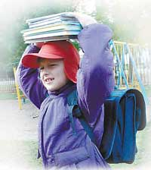
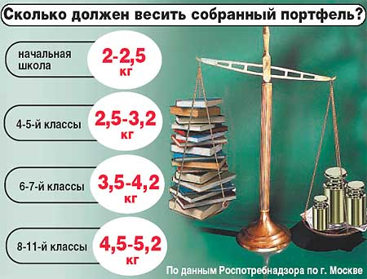
УрОк 5.
Ранец за спиной носи да за весом проследи, если перегруз возник – разгружай свой ранец вмиг.

Slide 23
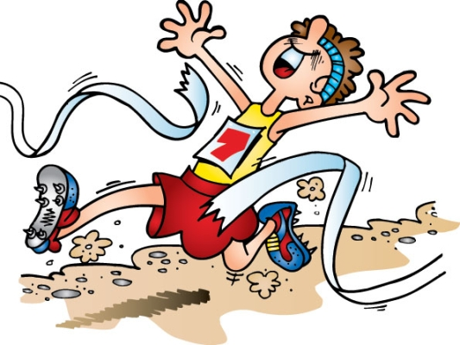
УрОк 6.
Ну а главное, запомните, друзья, жизнь в движении – залог здоровья: спортом увлекайтесь, чаще закаляйтесь, воздухом дышите, не пейте, не курите, будьте вы всегда бодры и будете здоровы!!!

